Slide 1
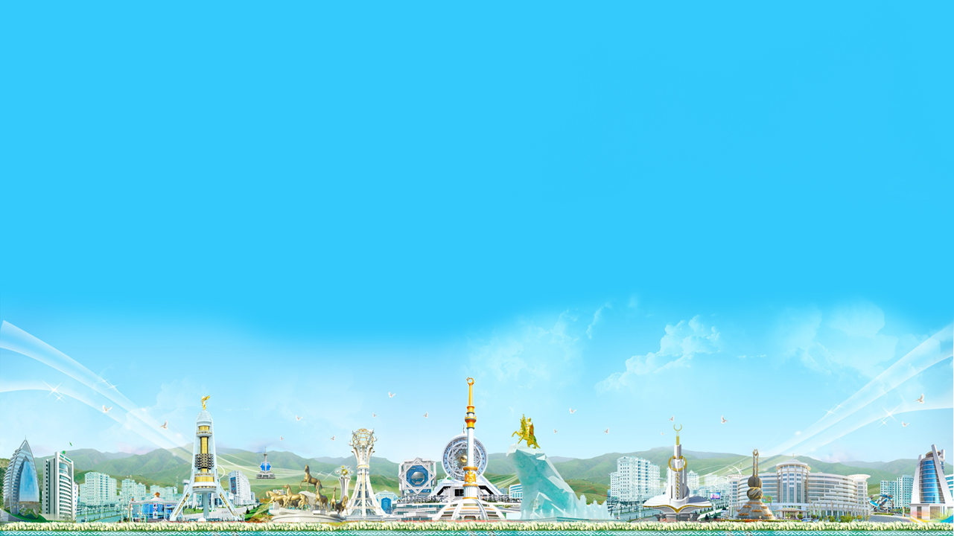
Köneürgenç türkmen döwleti we mongollaryň
Türkmenistanyň ýerlerini basyp almagy
1. Köneürgenç türkmenler döwletiniň döremegi.
2. Mongol döwletiniň döremegi we onuň Köneürgenç döwleti bilen gatnaşygy.
3. Mongollaryň Köneürgenç türkmenleriň döwletini basyp almagy.

Slide 2
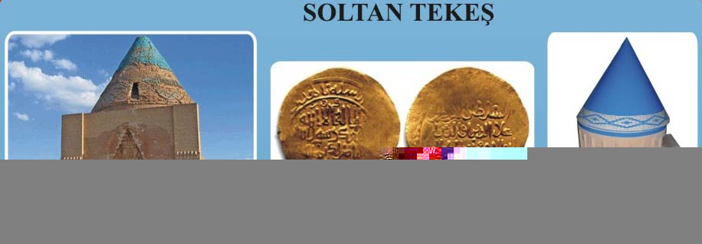
Soltan Tekeş
Soltan Alaeddin Tekeşiň dolandyran döwründe (1172-1200) bu döwlet iň ýokary derejä ýetýär. Orta Aziýanyň köp ýerini, Eýrany, Iragy Horezmşalar döwletine tabyn edýär. Paýtagt şäher Gürgenjiň ösdürilmegine uly üns berýär. Ol ylmyň hakyky howandary bolupdyr.

Slide 3

Ol 1140-njy ýylda Soltan Sanjaryň tabynlygyndaky Buharany basyp alýar. 1141-nji ýylda Atsyz Soltan Sanjaryň Mawerannahra, garahytaýlylaryň üstüne ýörişe ugrandygyndan peýdalanyp, Maryny eýeleýär we soltanyň döwlet hazynasyny alýar. 1142-nji ýylda bolsa Nişapury eýeleýär. Öz adyna hutba okadýar we zikge kakdyrýar;
Katwan söweşinde ýeňlip yzyna dolanan Soltan Sanjar 1143-nji ýylda Horezme ikinji gezek ýöriş edýär. Gazaply söweş gidýän wagty, Atsyz ýene-de soltana töwella edýär. Soltan Marydan alnyp gaýdylan hazynalarynyň ählisini alyp, Atsyzy bagyşlap, yzyna dolanýar;

Slide 4
Soltan Sanjar 1147-nji ýylda üçünji gezek Horezme ýöriş edýär. Atsyz berk Hazarasp galasyna girýär, gala soltanyň goşuny tarapyndan gabalýar. Bu söweşde Atsyz ýeňilşe sezewar bolýar. Adamlaryň uly töwellalary netijesinde, soltan ýene-de Atsyzy bagyşlaýar. Ýaraşykdan soň, Atsyz soltanyň garşysyna çykmaýar.
Soltan Sanjar ýesir düşen wagty Atsyz oguzlara hat ýazyp, soltany bendilikden boşatmaga çagyrmak bilen çäklenmän, 1156-njy ýylda ogly Ilarslany ýanyna alyp, ägirt uly goşun bilen Şähristana gelýär.
Ýöne 1156-njy ýylda Soltan Sanjar bendilikden gaçýar. Atsyz soltana hat iberip, özüniň tabynlygyny bildirýär. Emma 1156-njy ýylyň iýul aýynda Atsyz 61 ýaşynda, ysmaz keseli bilen keselläp aradan çykýar.

Slide 5
Soltan Tekeşiň hökümdarlyk eden ýyllary Köneürgenç türkmen döwletiniň çägi Syrderýadan Yraga çenli giňelipdir. Soltan Tekeşiň barha güýçlenmegi Bagdat halyfyna ýaramandyr;
1200-nji ýylda soltan Tekeş Bagdada ýöriş edýärkä dünýäden ötensoň, horezmşanyň goşuny Köneürgenje gaýdyp gelýär. Tekeş Gürgenje getirilip, özüniň gurduran aramgähinde jaýlanylýar;
Tekeşden soň horezmşalaryň tagtyna onuň ogly Alaeddin Muhammet (1200-1220 ý.) çykýar. Muhammet şa Mawerannahry elde saklamak üçin köp gezek Syrderýanyň kenarlarynda söweşýär;
Garahytaýlylaryň paýtagty Otrary eýeleýär (1210 ý). Balh, Gazna welaýatlaryny eýeleýär we ol ýerleri ogly Jelaleddin Meňburuna hökümdarlyga berýär. Muhammet şa özüne Soltan Sanjaryň derejesini dakýar, “Isgender Zülkarneýin” diýen lakamy alýar. Hytaýy basyp almagy ýüregine düwýär;

Slide 6
Muhammet şa Bagdat halyfy an-Nasyrdan ähli yslam ýurtlarynyň soltany hökmünde Horezmşanyň ykrar edilmegini talap edýär. Beýle ýagdaý bilen halyf ylalaşmaýar;
Şonuň üçin hem 1217-nji ýylda Horezmşa goşun bilen Bagdada ýöriş edýär. Asadabat geçelgesine ýetende, güýçli gar ýagýar we goşunyň bir bölegi heläk bolýar. Alaeddin Muhammet mejbury ýagdaýda yzyna dolanýar. Şondan soň onuň işi oňuna bolmandyr;
Horezmşa Samarkantda, ejesi Türkan hatyn bolsa Gürgençde (Köneürgençde) hökümdarlyk edýärler. Horezmşa ejesiniň garşysyna gidip bilmeýär. Türkan hatyn öz diýenini ýöredýär. Köneürgenç tükmenleriniň döwletiniň şeýle güýçli ösen ýagdaýynda ýurduň içinde agzalalyk, gapma-garşylyklar başlaýar;

Slide 7
Netijede, şeýle ýagdaý Horezmşalar döwletiniň agyr synaga döz gelmän, Çingiz hanyň öňünde boýun egmegine getiripdir.
Gürgenjiň syýasy-medeni ösüşi. Köneürgenç türkmen döwleti XII-XIII asyrlaryň sepgidinde Merkezi Aziýany, Owganystany, Demirgazyk Hindistany, Eýrany, Yragy öz tabynlygynda saklapdyr.
Köneürgenç türkmenleriniň döwletiniň garamagynda 400-den gowrak şäher bolupdyr. Ýurtda ekerançylyk, senetçilik, hünärmentçilik ylym we medeniýet uly ösüşlere eýe bolupdyr. Ajaýyp şahyrlar, edebiýatçylar, taryhçylar, ylym adamlary Horezmde jemlenipdir.

Slide 8
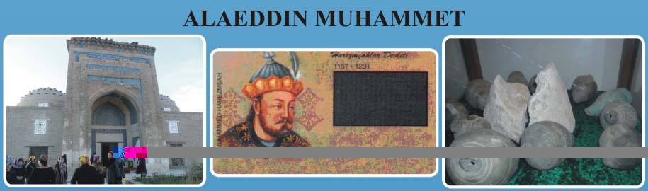
Alaeddin Muhammet
Alaeddin Muhammet II 1200-1220-nji ýyllarda döwleti dolandyrýar. Onuň döwründe döwletiň çäkleri has-da giňelýär. Mawerannahr ýerleri, Gur döwleti tabyn edilýär. Muhammet II-niň döwründe döwletiň içerden gowşamaklygy başlanýar.

Slide 9
Köneürgenç türkmen döwletiniň paýtagty Gürgenç medeniýetiň, ylmyň, hünärmentçiligiň we söwdanyň iri merkezine öwrülipdir. Şäherde uly ymaratlaryň gurluşygy alnyp barlypdyr.
Gürgenjiň hünärmentçilik önümleri dünýäniň köp ýurtlarynda şöhratlanypdyr. Horezm Beýik Ýüpek ýolunyň çatrygynda ýerleşendigi sebäpli, Gürgenje dürli ýurtlardan täjirler, söwdagärler haryt getiripdirler. Olaryň getiren harytlary Horezmiň üsti bilen Alynky Aziýa we Ýewropa ýurtlaryna-da äkidilipdir.

Slide 10
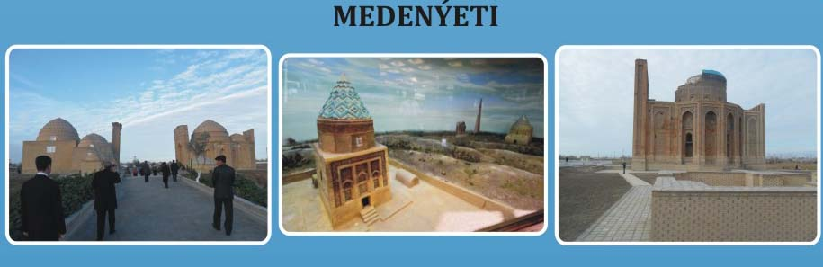
Medenýeti
Horezmşalar –Anuşteginler döwletiniň paýtagty Gürgenç ösen ylmy we medeni merkezleriň biri bolýar. Mangol çozuşlaryndan başlap bu şäher birnäçe gezek weýran edilýär. Muňa garamazdan Gürgençde saklanyp galan ajaýyp ymaratlar bu beýik şäheriň birwagtky şöhratynyň subutnamalarydyr.

Slide 11

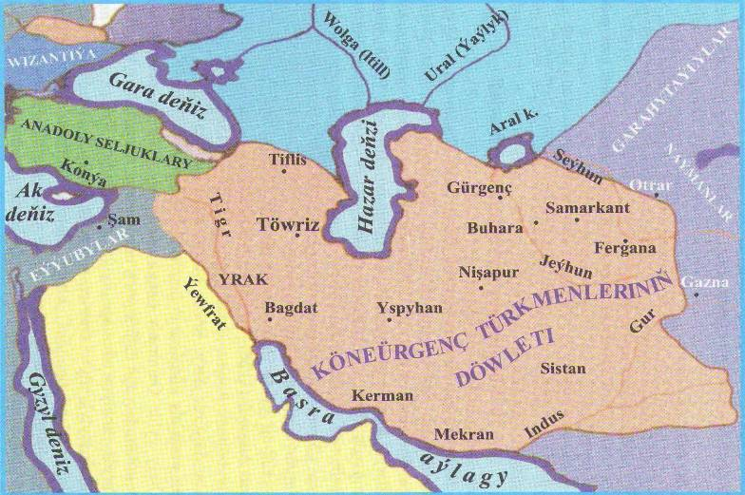
Köneürgenç türkmen döwleti

Slide 12
Mongol döwletiniň döremegi we onuň Köneürgenç döwleti bilen gatnaşygy.
XIII asyryň başynda Mongoliýanyň sähralyklarynda çarwa taýpalarynyň birleşmesi döräpdir. Mongollar birnäçe taýpalara, olar hem öz gezeginde tirelere bölünipdirler.
Mongollaryň iň uly taýpasy tatarlar bolupdyr. Mongol taýpalaryny birleşdiren we döwleti esaslandyran tatarlaryň serkerdesi Temuçin bolupdyr.

Slide 13
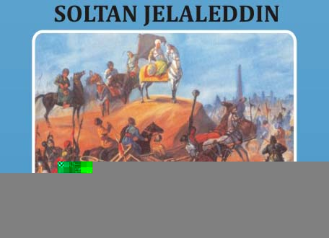

Slide 14
Ol 1206-njy ýylda Çingiz han adyny alýar we ummasyz köp, berk tertip-düzgünli goşun jemleýär. Söweşe jemlenen mongol atlylary on-ondan bölünipdirler. 100-lük, 1000-lük, 10.000-lük görnüşinde düzülipdir. On müňlüge tümen diýlipdir we özbaşyna hereket edip, galalary basyp almaga ukyply bolupdyr.
Mongol nökerleriniň ok-ýaraglary, azygy, münülýän we ätiýaçlyk atlary elmydama ýanynda taýyn durupdyr. Goşunlara Çingiz hanyň özi bilen bir hatarda 4 ogly: Juçy, Çagataý, Ugedeý, Tuluý hem-de iki sany meşhur serkerdesi Jebe we Subudaý baştutanlyk edipdirler.

Slide 15
Horezmşa Muhammet Mawerannahry eýeländen soň, özüni Çingiz handan pes tutmandyr, özüne Isgender Zülkarnaý, ikinji Soltan Sanjar atlaryny berip, Hytaýy basyp almagy arzuw edipdir.
Emma Çingiz hanyň özünden öňürti Hytaýy basyp alandygyny eşiden Muhammet şa howpa düşýär. Çingiz han baradaky ýaýran gürrüňleri barlamak üçin Mongoliýa tarap ilçileri iberýär.
Horezm şanyň ilçileri birnäçe wagtdan soň, Pekinde Çingiz han tarapyndan sypaýyçylyk bilen kabul edilýär.

Slide 16
1218-nji ýylda Çingizhan Horezmşa bilen şertnama baglaşmak tabşyrygy bilen, öz ilçilerini köp gymmatbaha sowgatlar bilen uly kerwene goşup iberýär.
Bu kerwen Syrderýanyň kenaryndaky Otrar şäherçesinde düşläninde, şäher häkimi, Muhammet şanyň daýysy Gaýyrhan, kerwendäki 450 adamyň ählisini içalylykda aýplap tussag edýär we kerweni talaň edip, ählisini ölüme höküm edipdir. Diňe bir düýekeş sypyp gaçýar we ähli wakany Çingizhana ýetiryär.

Slide 17
Emma Çingizhan gazabyny saklap, Horezme täzeden ilçilerini iberipdir. Bu gezek Muhammet şanyň özi gedemlik bilen baş ilçini öldürmegi, beýlekileriniň sakgalyny kesip, yzlaryna kowup goýbermegi buýrupdyr.
Sakgaly kesilen ilçiler Çingiz hanyň ýanyna gaýdyp gelipdir we şondan soň Çingiz han Horezme ýöriş etmegi ymykly ýüregine düwüpdir.

Slide 18
Muhammet şa ýurdunda öz raýatlaryna hem rehimsizligi, zulumy rowa görüpdir. Salgytlar telim esse köpelipdir, soňabaka ýylda 3 gezek hyraç ýygnap başlapdyrlar. Şol sebäpden halkyň arasynda Muhammet şa nälet okaýanlaryň sany artypdyr.
Muhammet şanyň ejesi Türkan hatyn hem örän hilegär we yzgytsyzlyk bilen döwlet işine gatyşypdyr. Abraýly kethudalary, serkerdeleri köşkden kowupdyr, özüne garyndaş gypjakly hyzmatkärlere belent wezipeleri beripdir. Gypjakly serkerdeler Muhammet şanyň permanlaryna gulak hem asmandyrlar.

